Slide 1
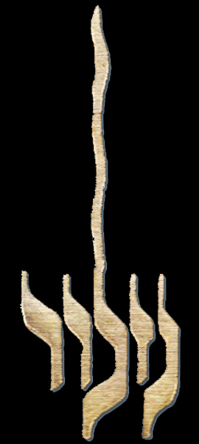

Slide 2
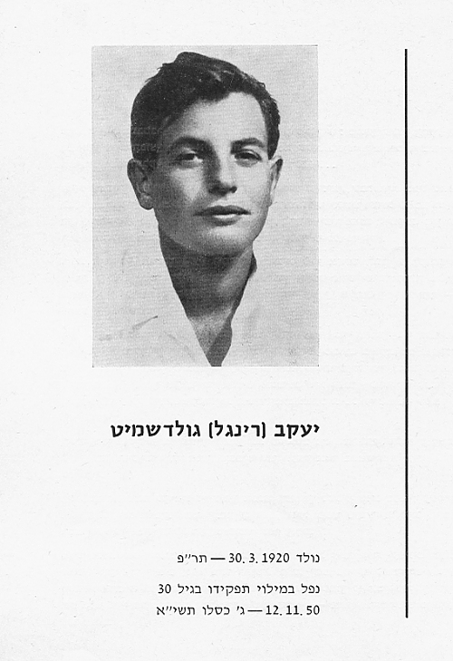

Slide 3
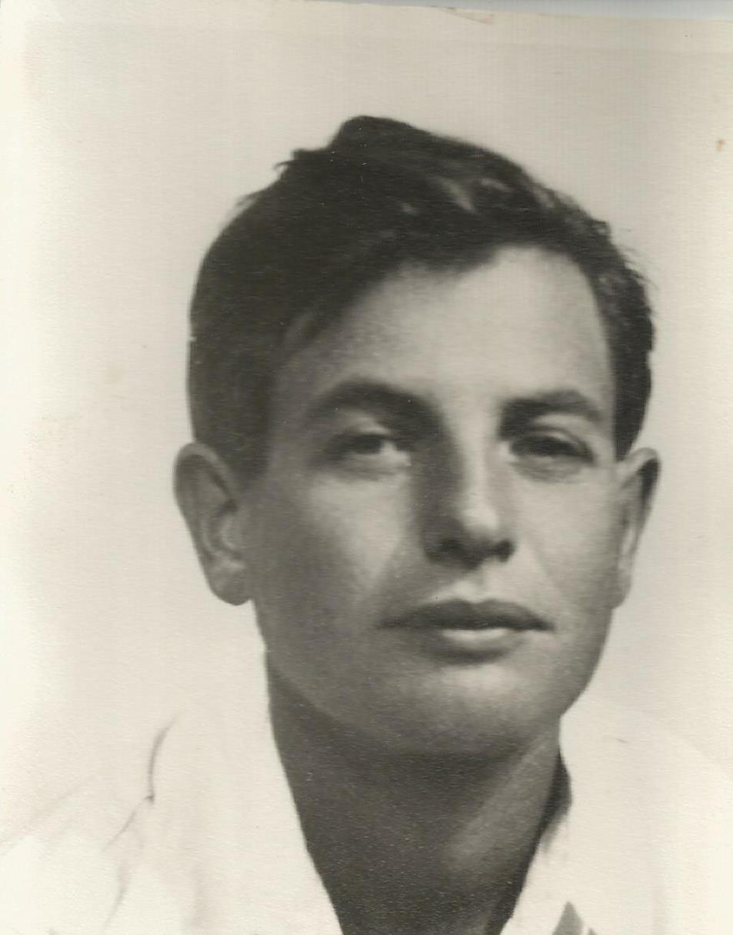
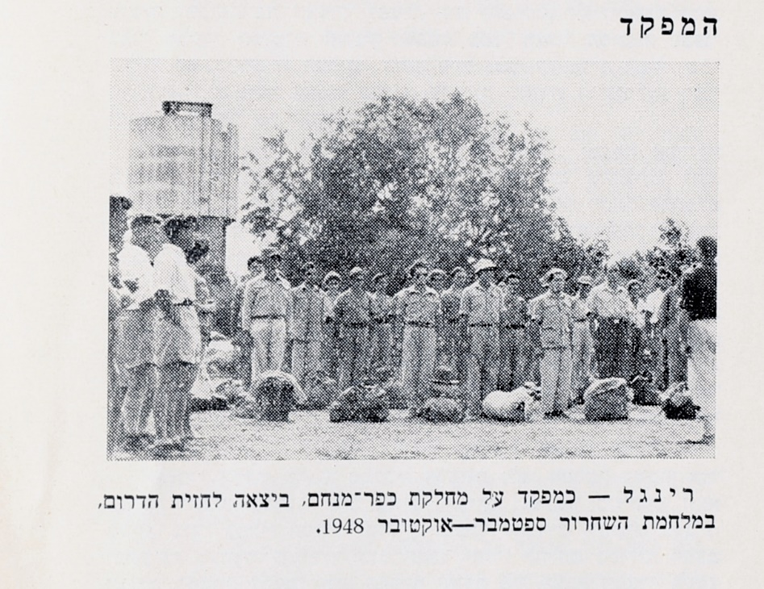
החוברת לזכרך באה לספר עליך, רינגל,
והנה היא באה לספר על עצמנו, על חיינו, על אנשינו
כאילו את המוות היא באה להזכיר- והנה היא מעידה על החיים..
על דמות האדם שלנו.
על מאבקו.
על טעם חיינו.

Slide 4
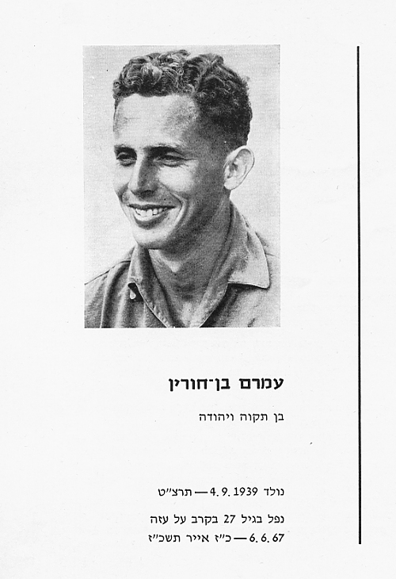

Slide 5
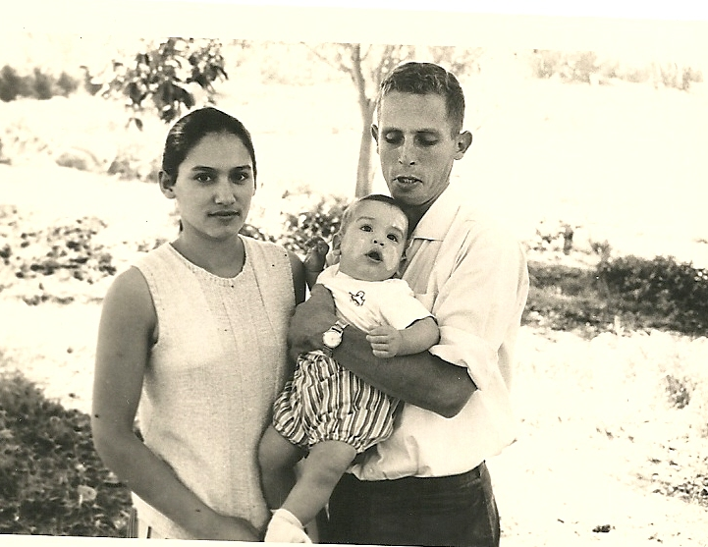
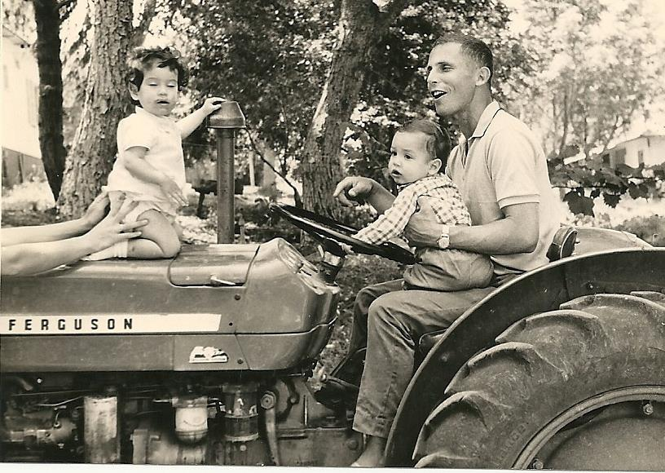
שולמיתי שלום!
חי, בריא, קצת משתזף, אוכל אבק, לא ישן הרבה ומתגעגע קצת. חוזר הביתה ביום חמישי. אצלצל כנראה במשך השבוע הבא ומקווה לתפוס אותך על חכה. בינתיים שלום ולהתראות עמרם.

Slide 6
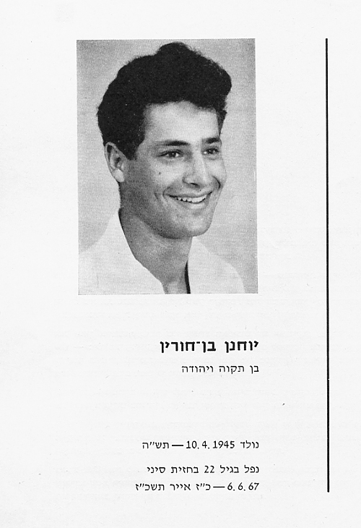

Slide 7
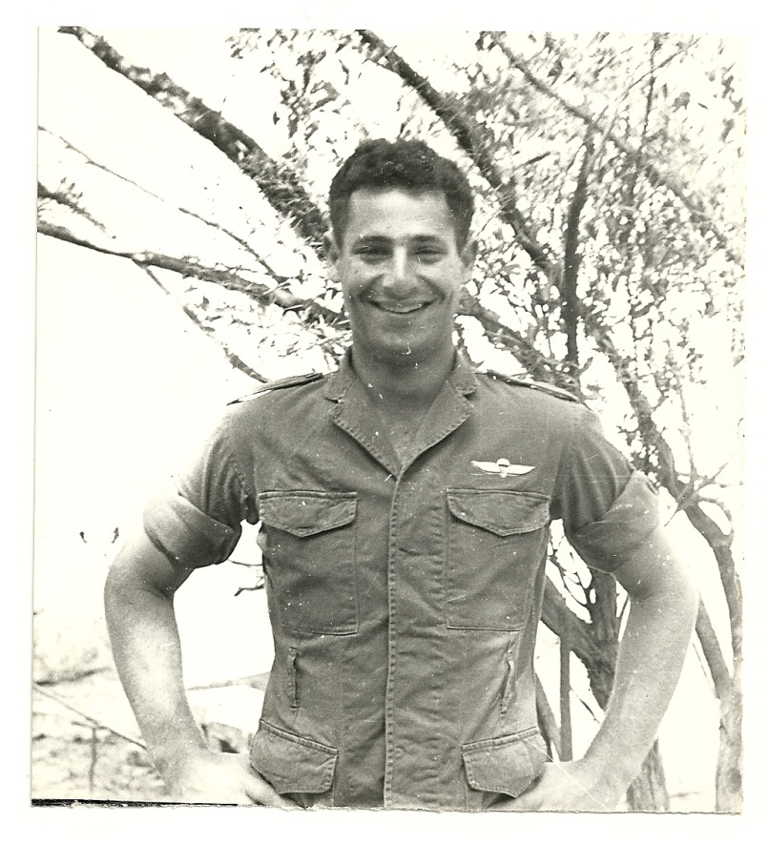
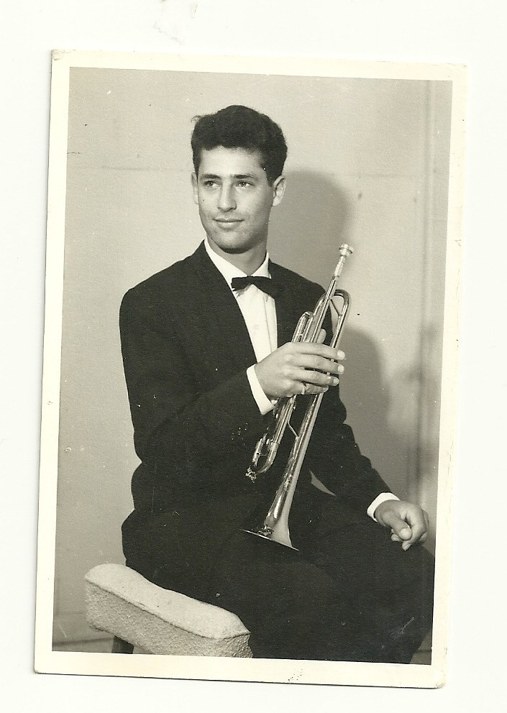
"עוצם עיניים ומנופף ידיים לצדדים (כמו מנצח), בעוד הרדיו מנגן בחדר הסמוך, כאילו כלום לא קיים: רק שניהם – המוסיקה ונני...לעיתים, עומד בעיניים עצומות, ושר או מזמזם, את הליווי של איזה יצירה לחצוצרה. נני היה באמת תופעה מיוחדת. מירה

Slide 8
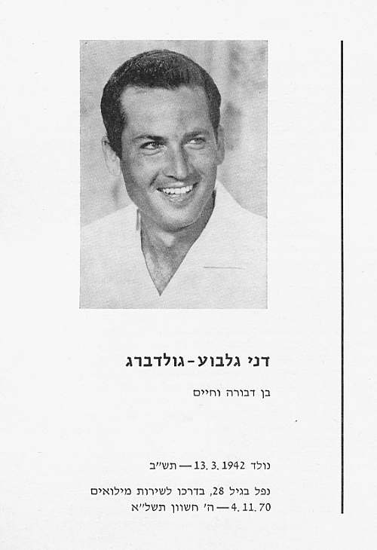

Slide 9
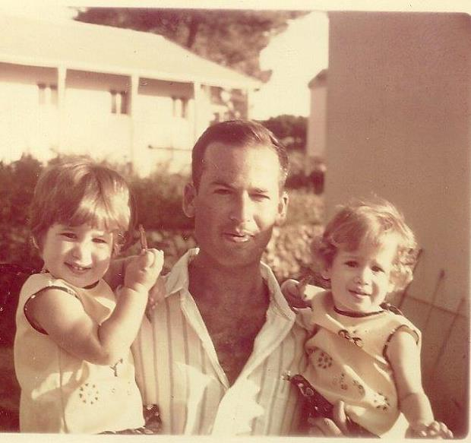
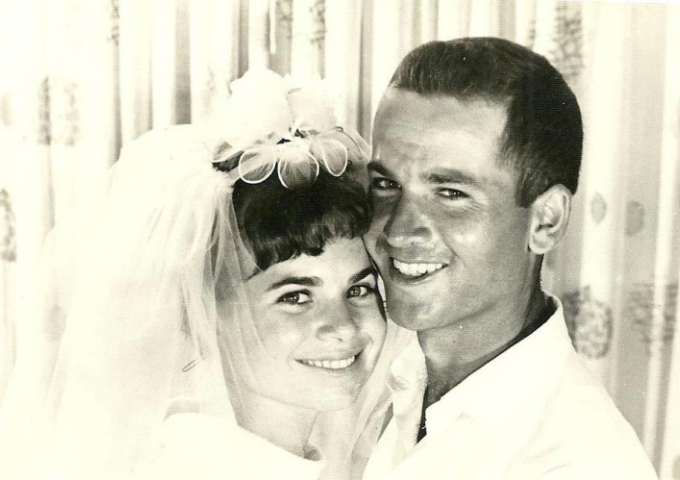
"מה לעשות שרה? צבא זה צבא? אנחנו נתבעים להקריב די הרבה משך השירות הצבאי שלנו....
הצבא הוא שלנו ובלעדיו אין לנו קיום." שלום ולהתראות דני

Slide 10
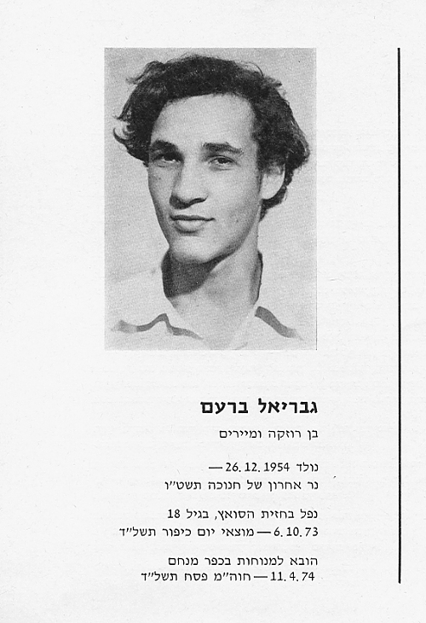

Slide 11
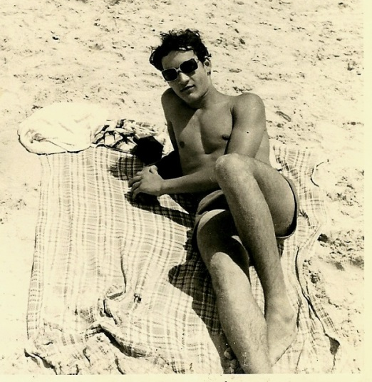
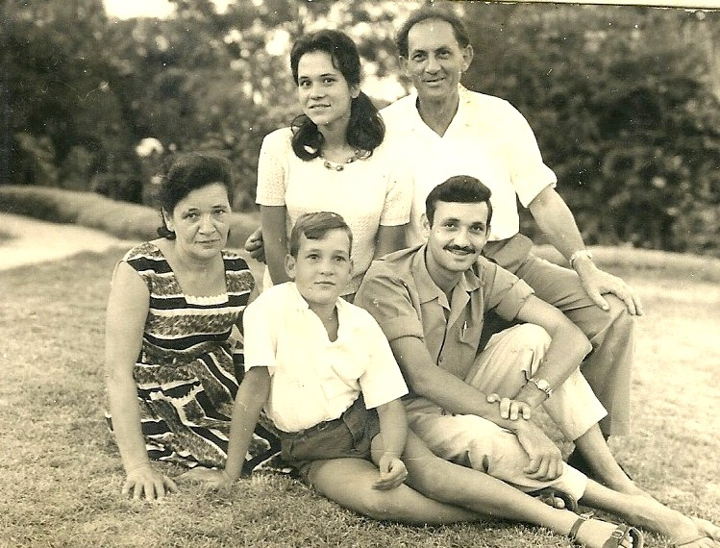
"לבני היקר "האבוד": הלילה בשעה 12:30
הודיעו לי שאתה ח י ח י חי! ! !
נשיקות מאבא שיושב כעת ומוסר את הידיעה הטובה
לאמציה בכתב. בנשיקות ובאהבה (בלי חרדה)
שלך אמא ואבא"

Slide 12
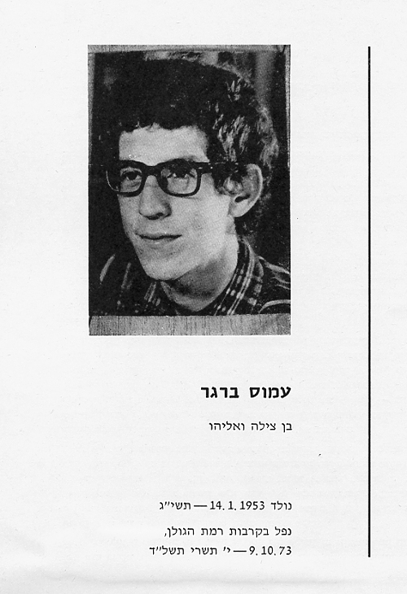

Slide 13
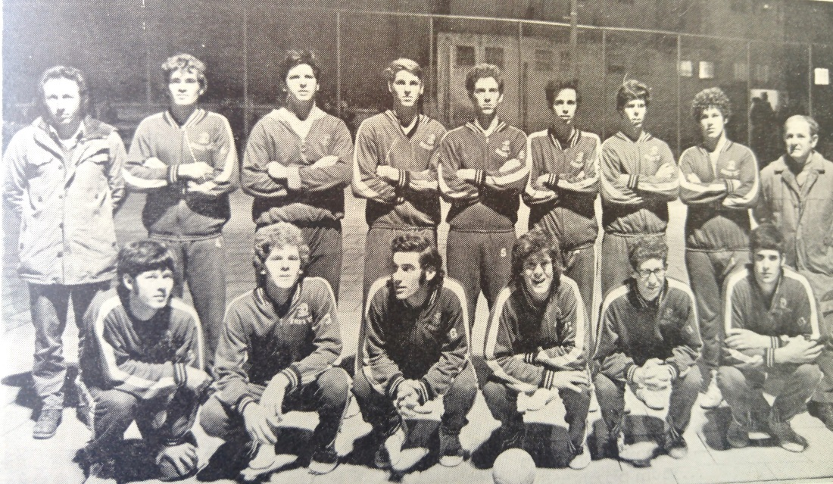
" לא מסתדרות לי המילים, ולא המחשבות. איך אכתוב על בן? תם ונשלם עשרים שנות אושר." אמא

Slide 14
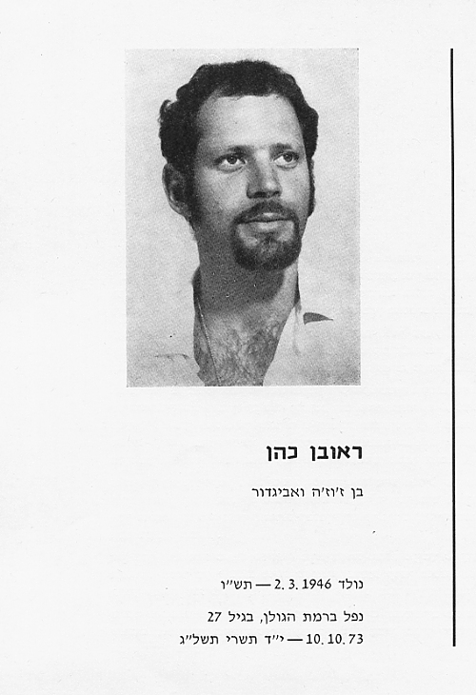

Slide 15
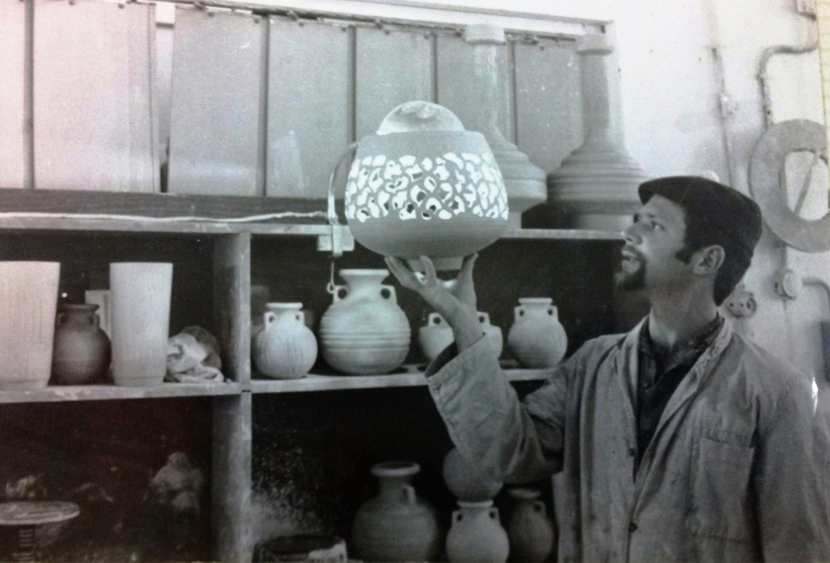
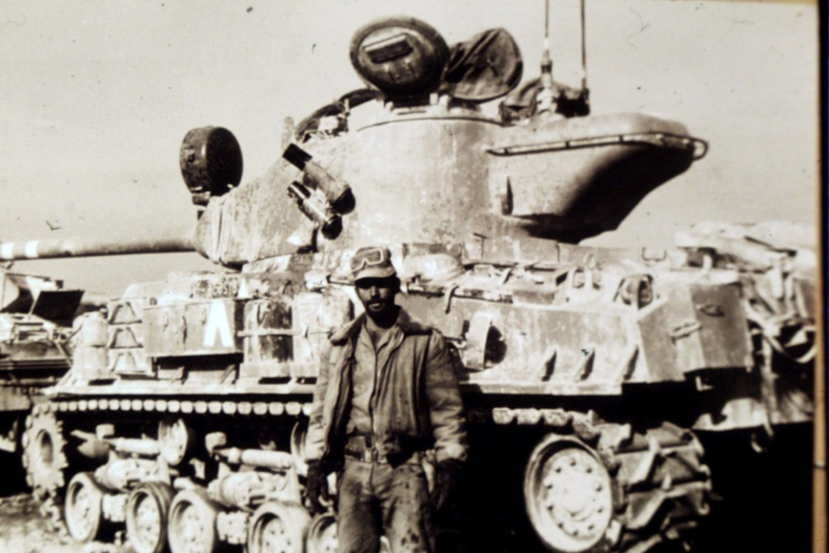
"בני, חברי ושותפי אני תקווה כי החומר ערוך, קרוב לטעמך ומשקף את ייחודך. " אביגדור ז"ל מתוך חוברת הזכרון

Slide 16
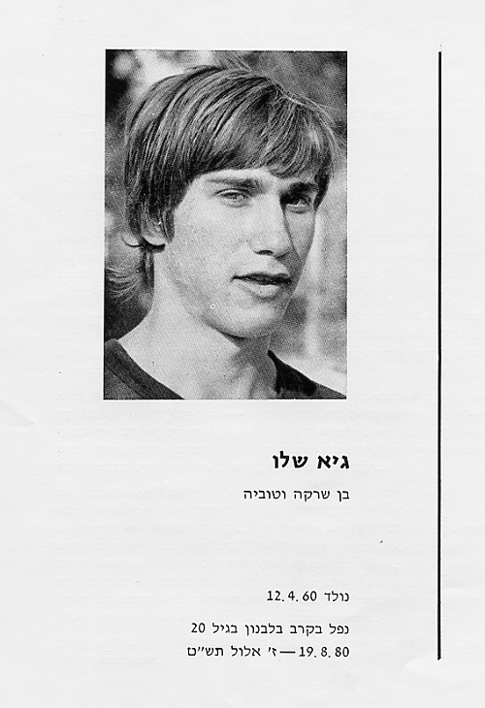

Slide 17
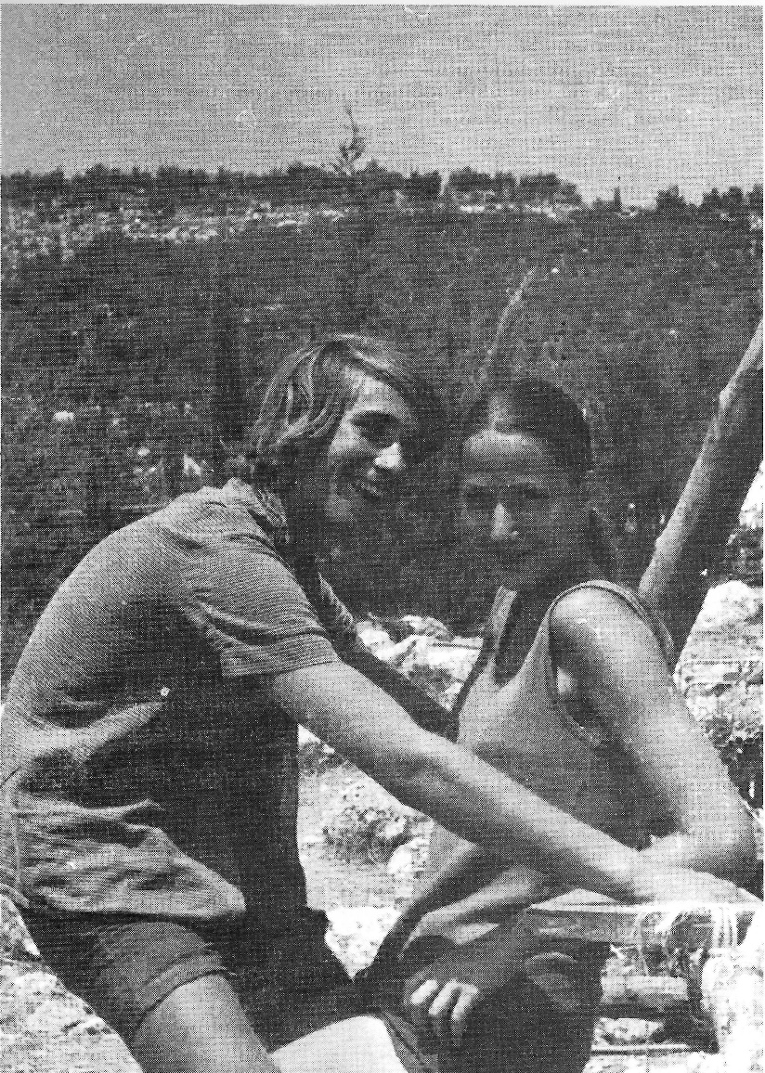
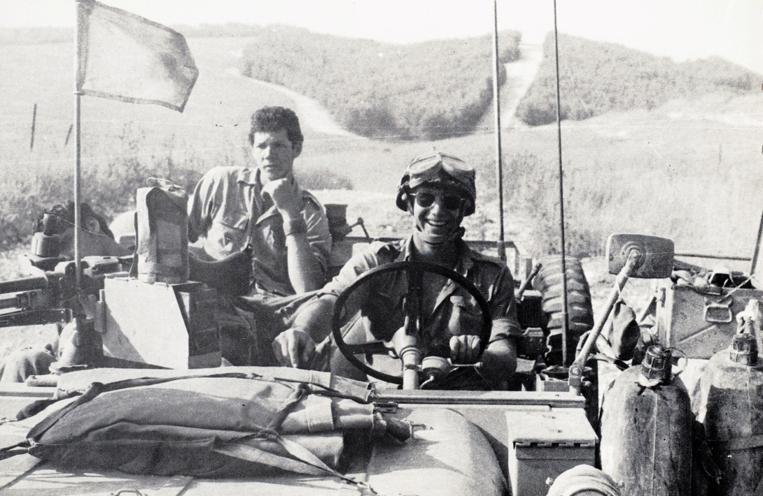
"והיום ענבלי מספרת שהכרת כל ציפור לפי קולה, מעופה וצבעיה,
וכל צמח. לא תארתי שקלטת כל כך
הרבה מטיולים אלה, הייתי צריכה לשמוע זאת מענבלי ולקרא במכתביך."
אמא

Slide 18
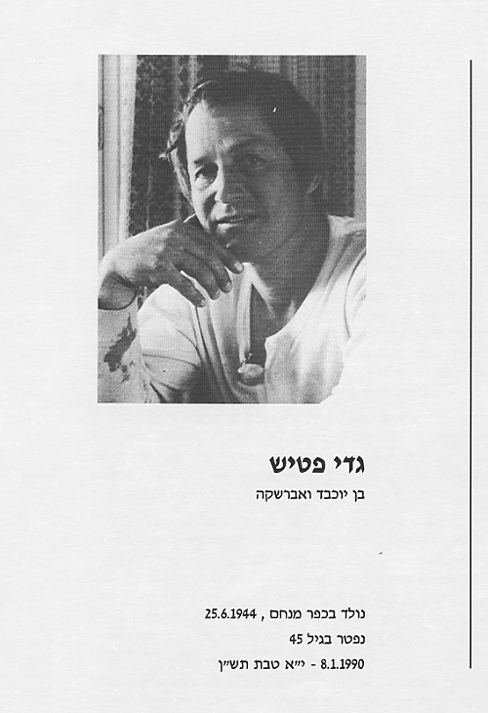

Slide 19
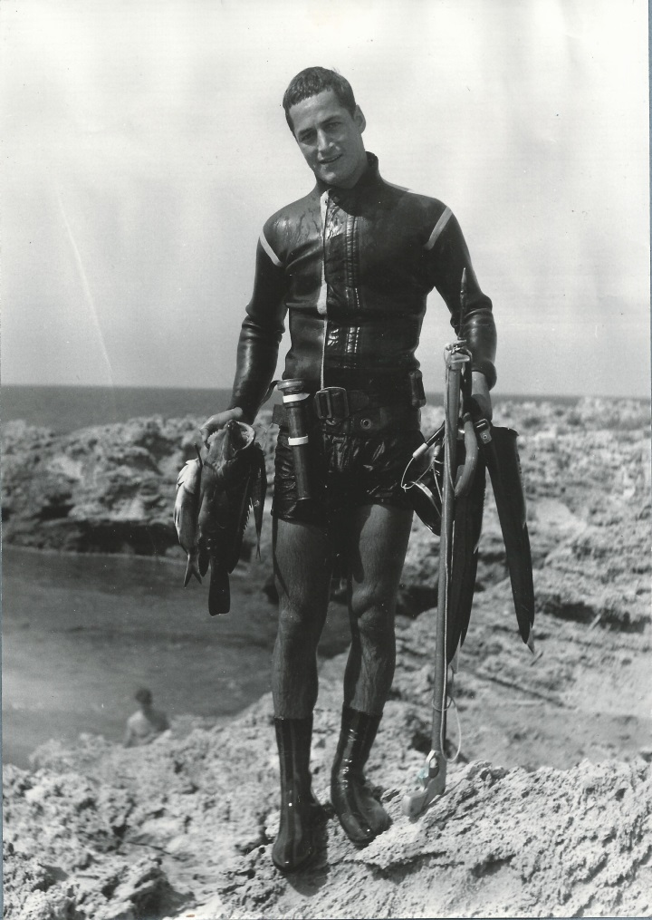
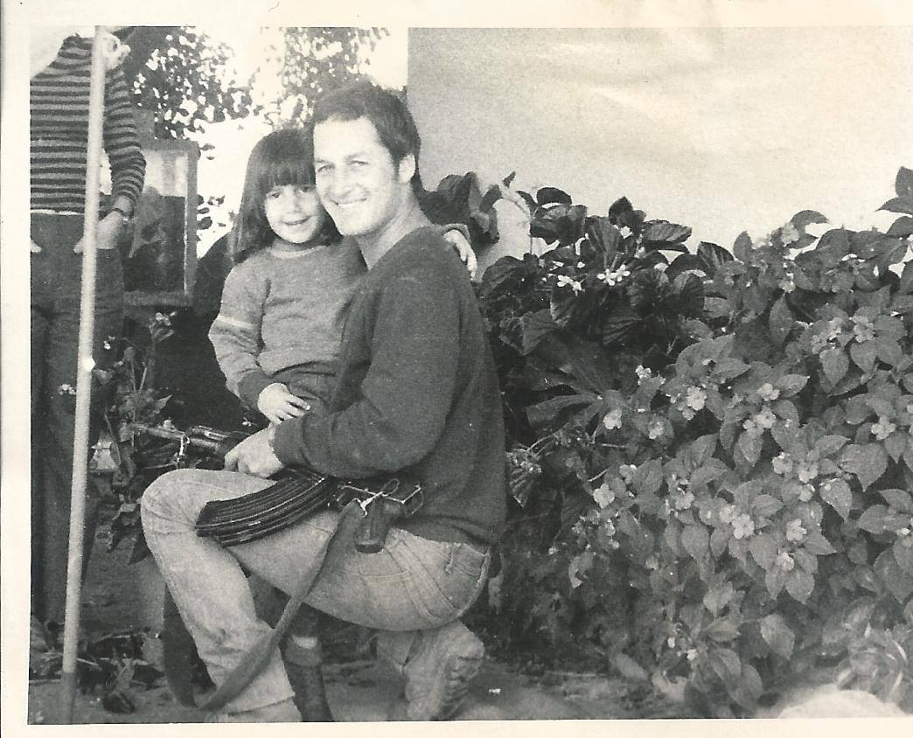
"גדי ילדי,
....את כל אונו ונפשו השקיע במשק ילדים.
תמיד שלו ומאורגן, אף פעם לא התרגז,
שום דבר בעולם לא הפריע לשקט הנפשי שלו." אמא

Slide 20
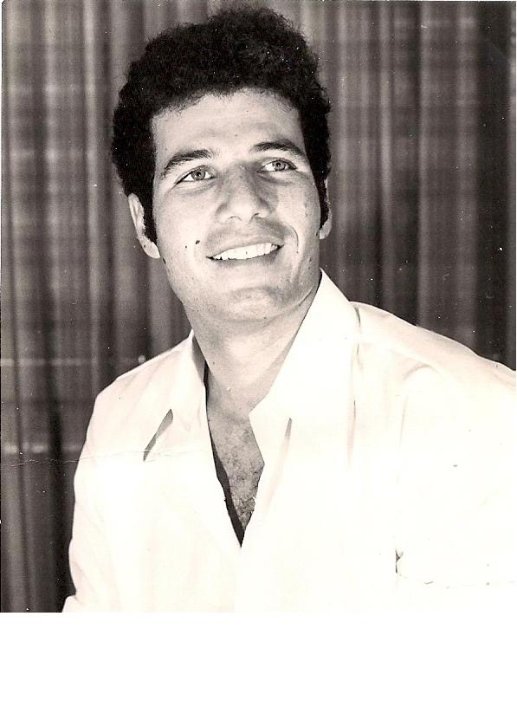
יואל בן אשר
בן ארלט ורפאל
נולד ב: 26.3.1951
נפטר בגיל 53
15.4.2004, כ"ד ניסן תשס"ד
ממחלת הסרטן בעקבות הצלילות בנחל הקישון.

Slide 21
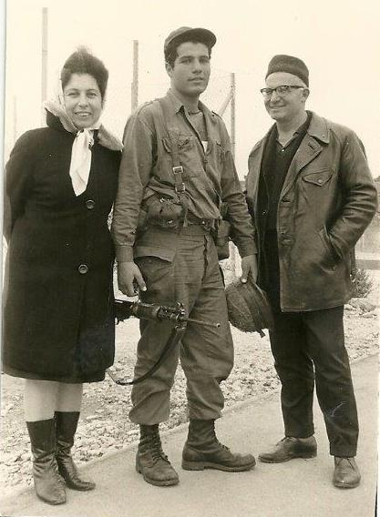
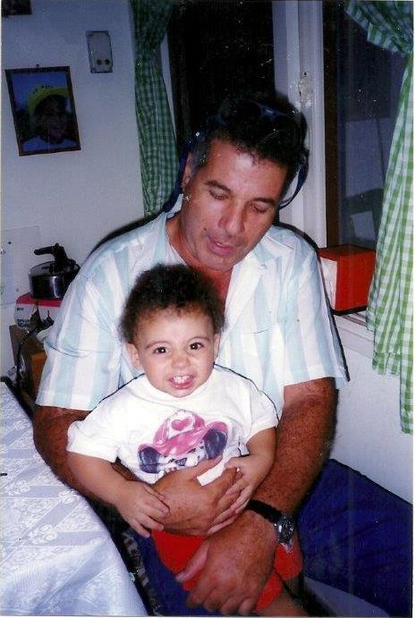
"וגם אם יאמרו לי שזאת האדרה
ואין בחיים כזאת אגדה
אהיה נבוכה ואומר
שאלו הם צבעי האהבה"
מתוך החוברת לזיכרו

